Slide 1
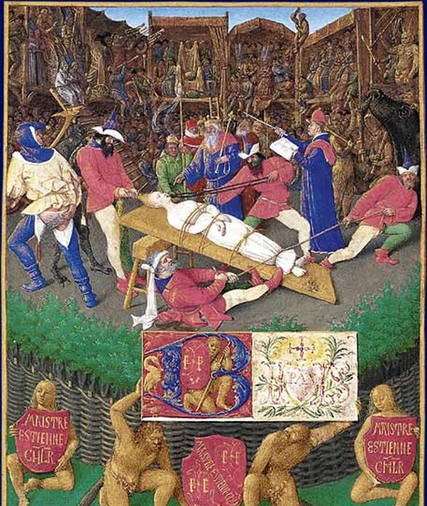
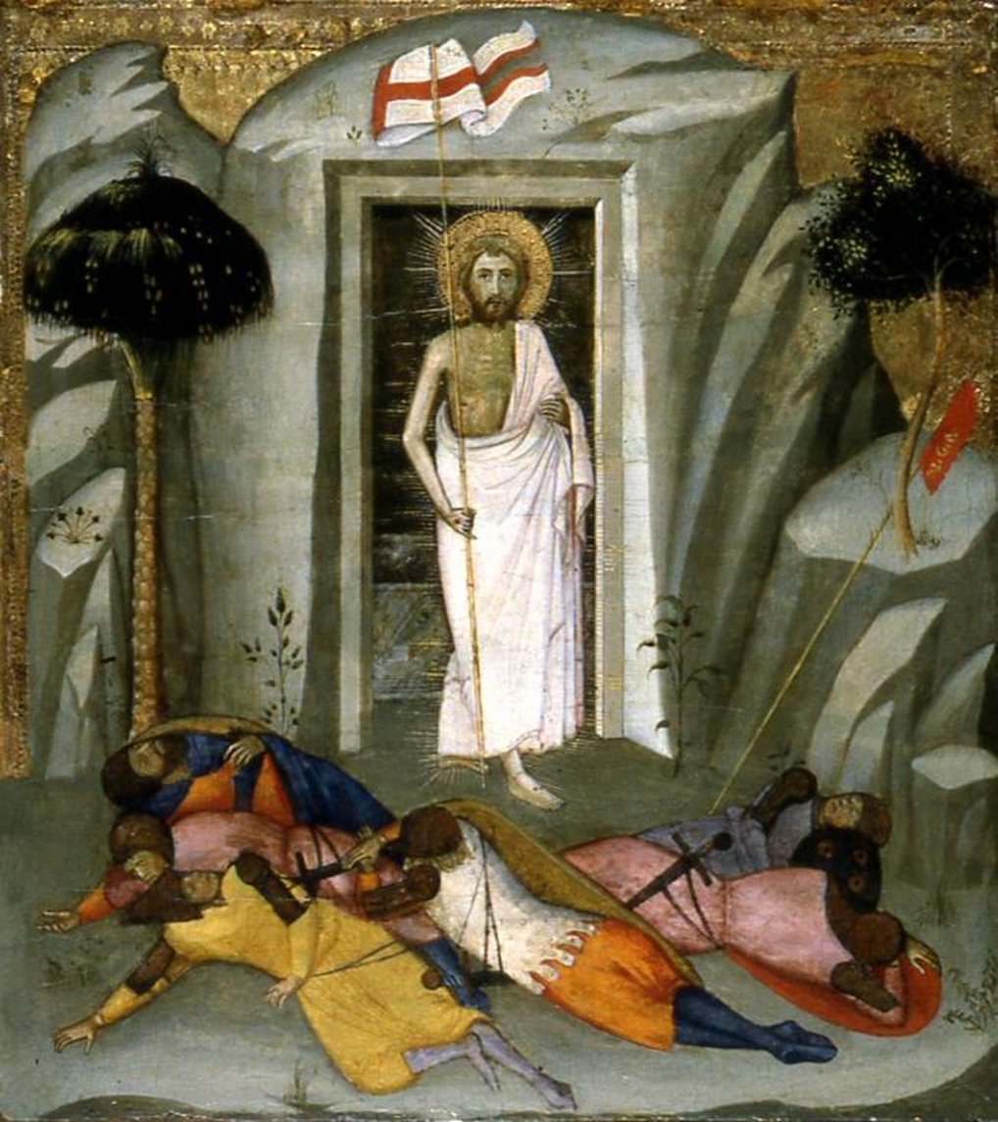
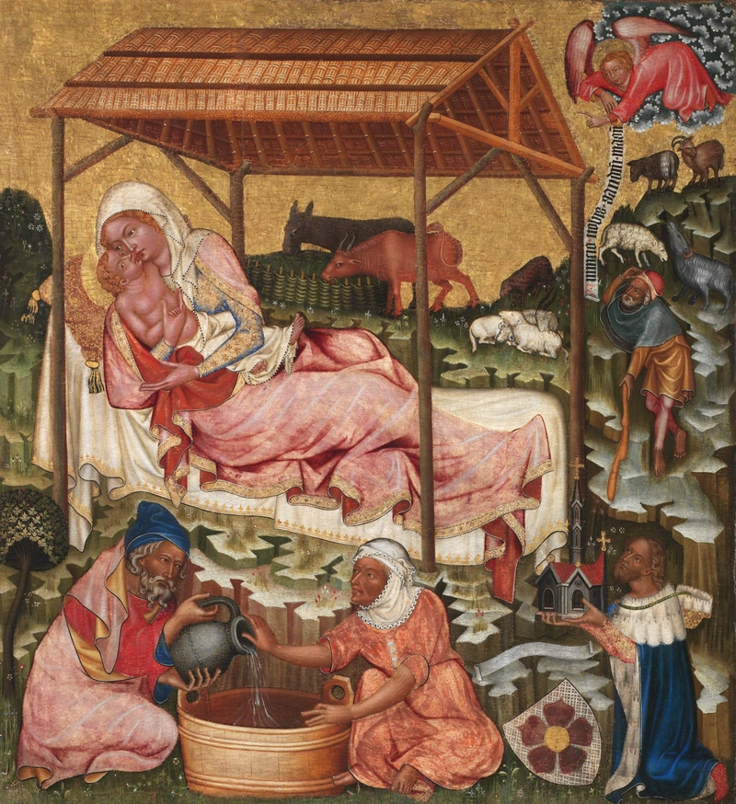
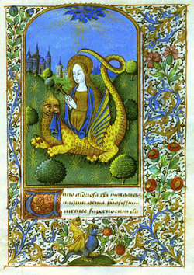
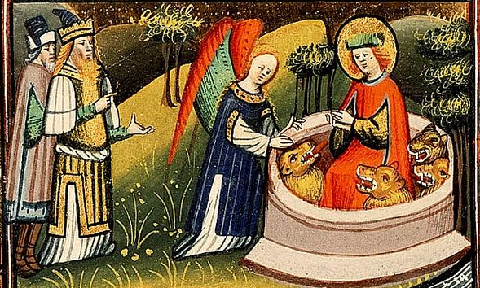
Náboženské neliturgické drama
Notes:
Fra Angelico, Resurrection Italian, 1440-1442; Mistr vyšebrodského oltáře (c. 1350); 'Saint Nicholas Saves Travelers at Sea' from The Belles Heures of Jean de France; Daniel and the lion's den with Darius. Utrecht c.1430.

Slide 2
NÁBOŽENSKÉ DIVADLO
1. Liturgické drama
varianty Visitatio sepulchri (Navštívení hrobu)
varianty Officium stellae (Hra o hvězdě)
2. Pololiturgické drama
biblické hry, [NZ] např. Secunda pastorum (Druhá pastýřská hra), pašijové hry (např. Pašijová hra z Benediktbeurenu, Hra na květnou neděli, Svatovítská pašijová hra), Hra o Nanebevstoupení Páně; [SZ] např. Ordo prophetarum (Hra o prorocích)
hry o svatých, např. Ludus Danielis (Hra o Danielovi), Historie de Sainte Marguerite, Jeu de Saint Nicolas
3. Neliturgické drama
biblické hry, např. Jeu d'Adam (Hra o Adamovi), Hra veselé Magdaleny, zlomek Mastičkáře
božítělové/pašijové hry (cykly), např. Chester Cycle, York Cycle; Le Mystère de la Passion; pašijové hry z Vídně, Alsfeldu, Egeru či Lucernu; Misterio de Elche; La passion de Notre Seigneur Jésus Christ selon Saint-Mathieu; Hra o Vzkříšení Páně
Notes:
Spanish pronunciation: [misˈteɾjo ˈðe ˈeltʃe]

Slide 3
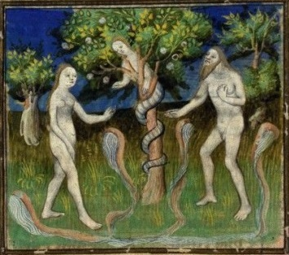
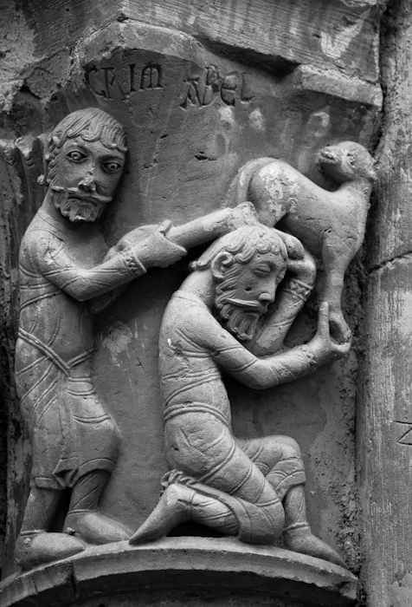
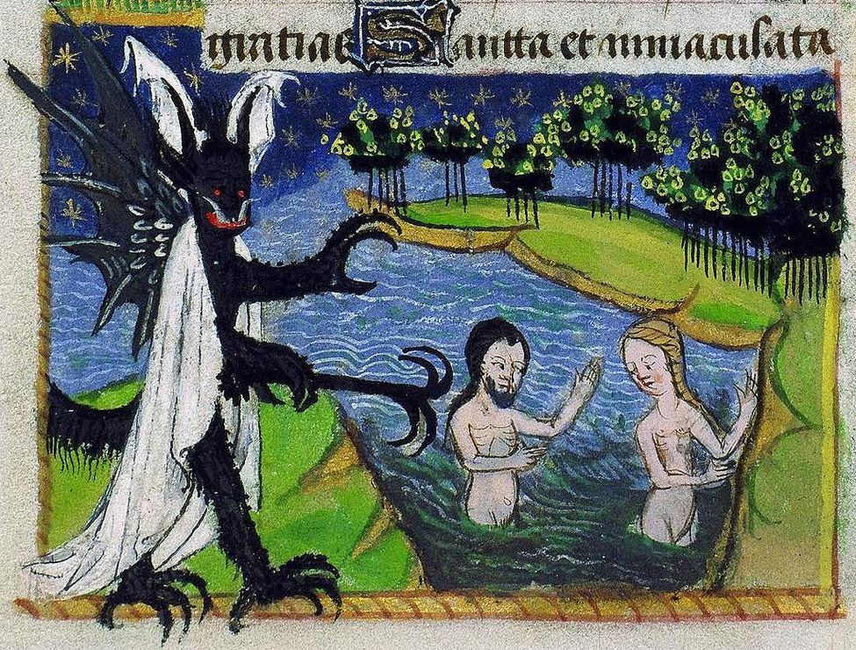
Hra o Adamovi (Jeu d'Adam)
Adam má svléci své sváteční šaty, obléci chudé šaty z fíkových listů, a následně „ukáže svůj veliký zármutek a zahájí nářek“
„ať Adam zvedne ruku a ukáže mu (ďáblovi) zakázané ovoce, řka…“
„Eva se zalíbením bude pohlížet na zakázané ovoce a po dlouhém zvažování říká…“

Slide 4
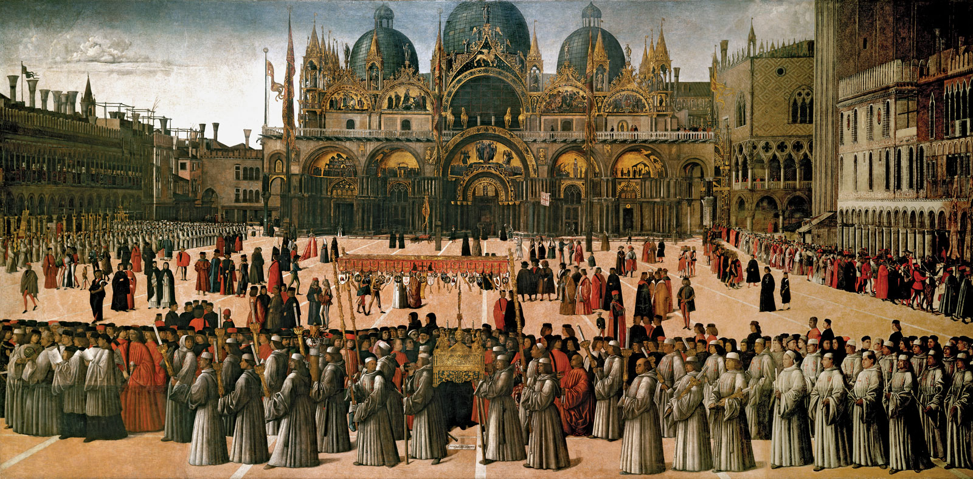
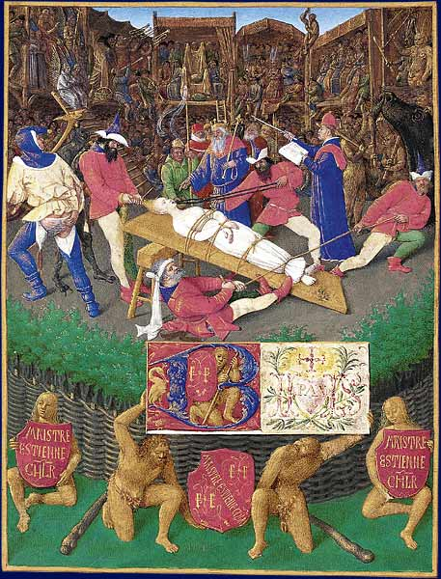
Božítělová procesí
Notes:
Martyre de sainte Appoline, par Jean Fouquet, Heures d'Etienne Chevalier

Slide 5

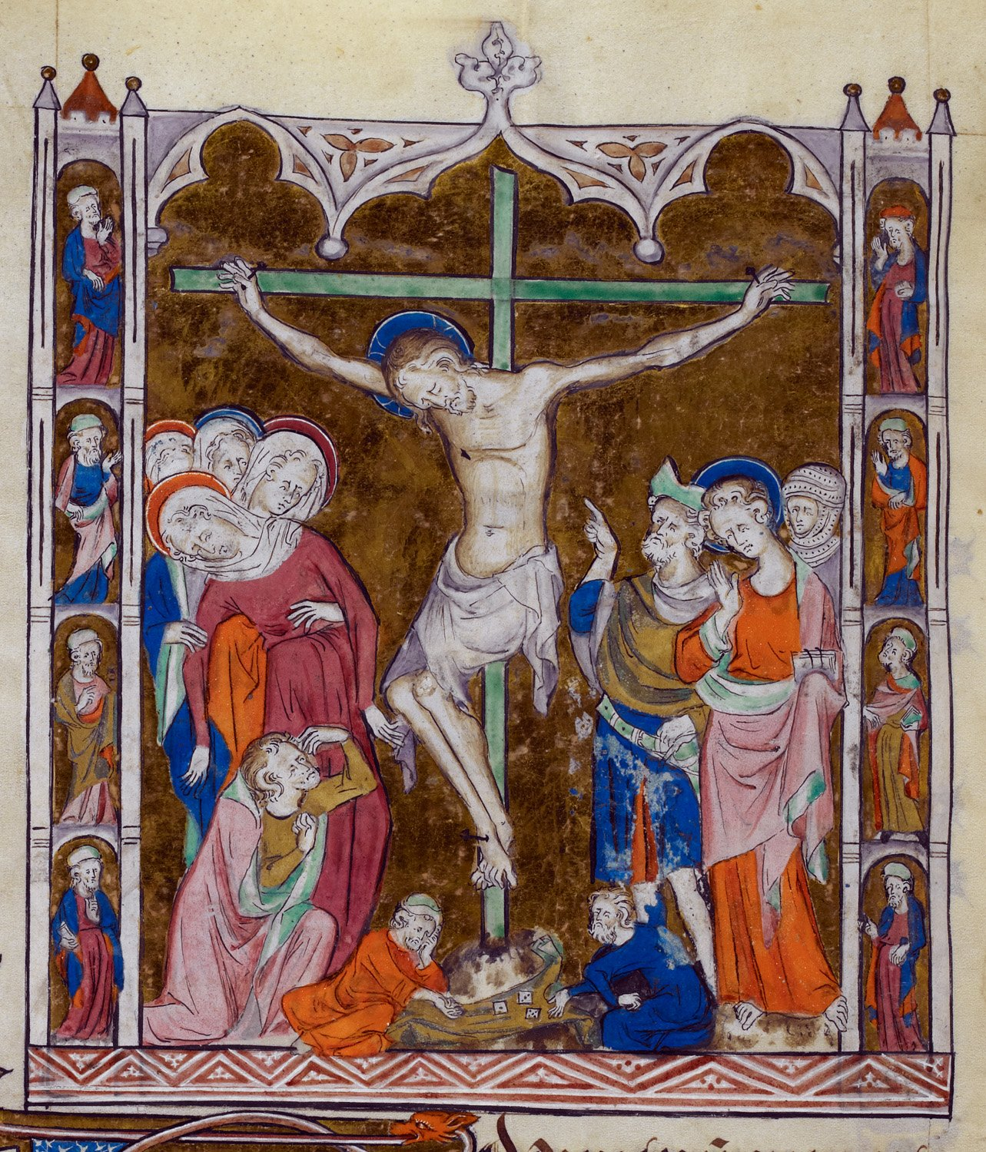
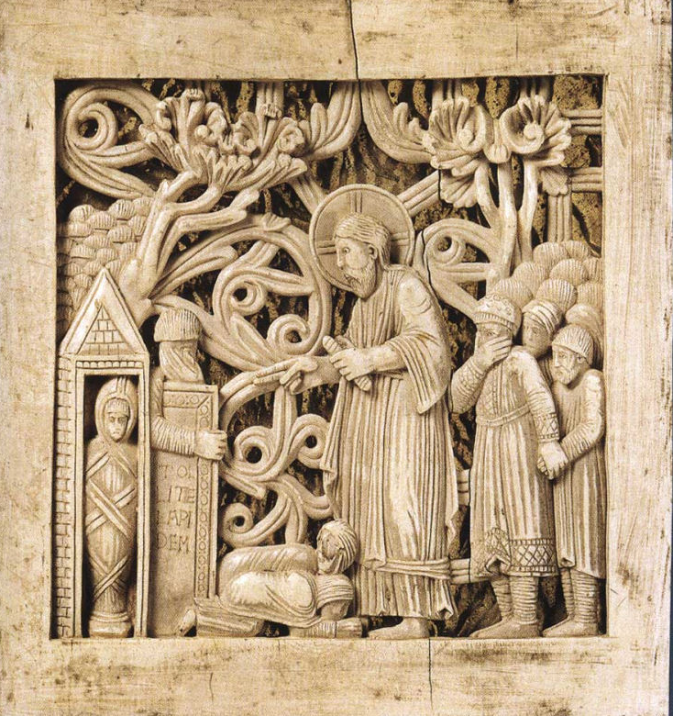
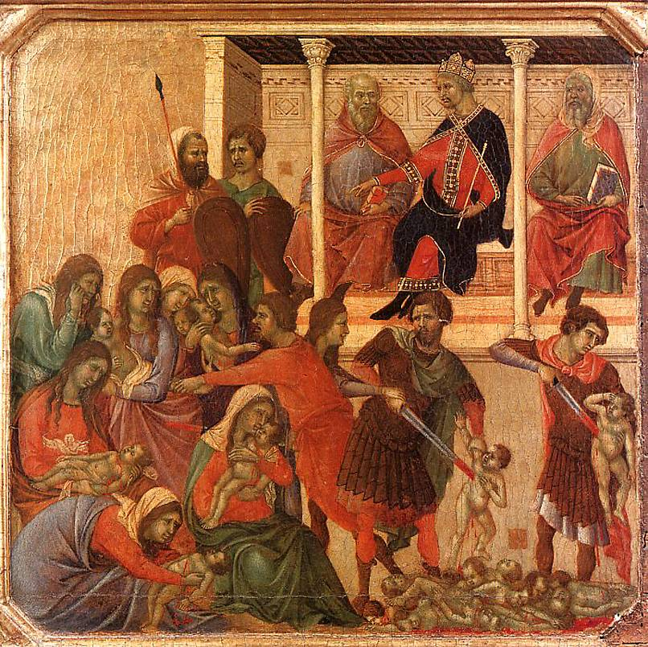
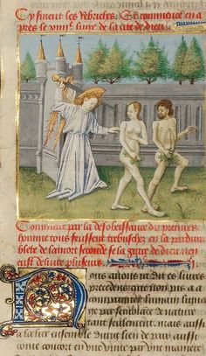
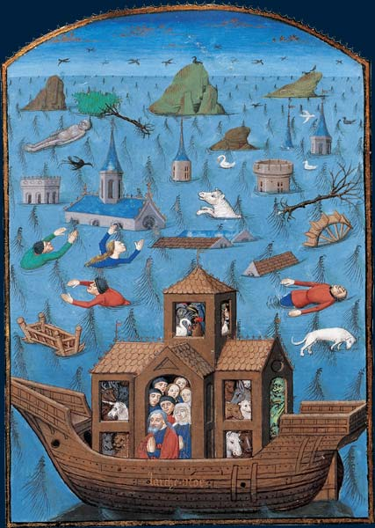
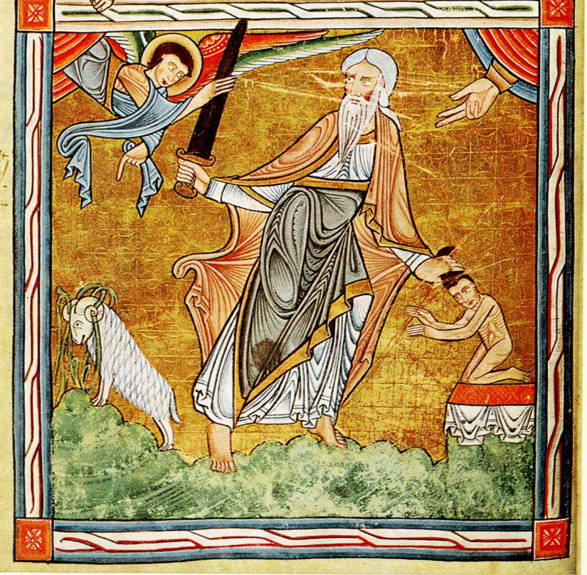
Božítělové hry (cykly)
EN mystery cycles, FR mystère, GR mysteriespiel, ESP misterio, IT mistero
Notes:
Martyre de sainte Appoline, par Jean Fouquet, Heures d'Etienne Chevalier

Slide 6
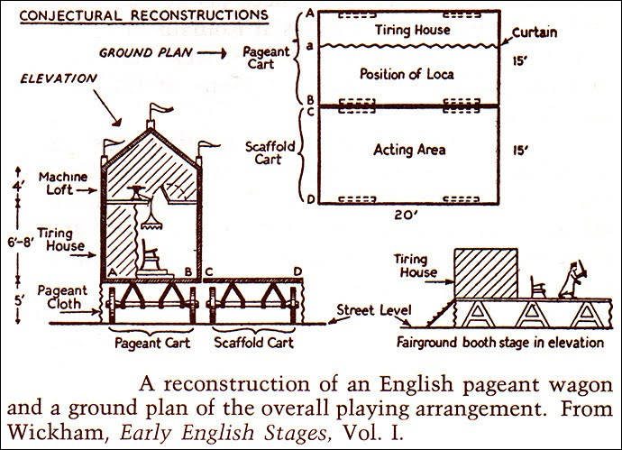

Slide 7
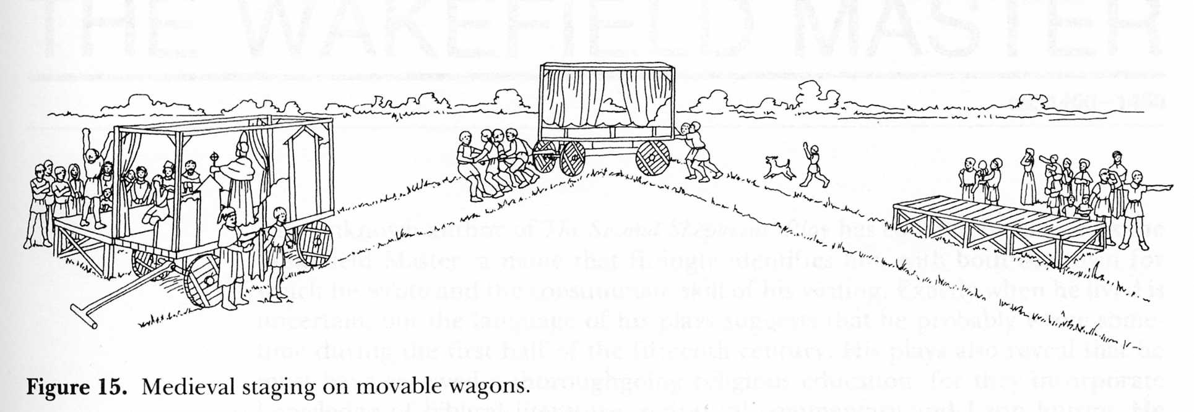
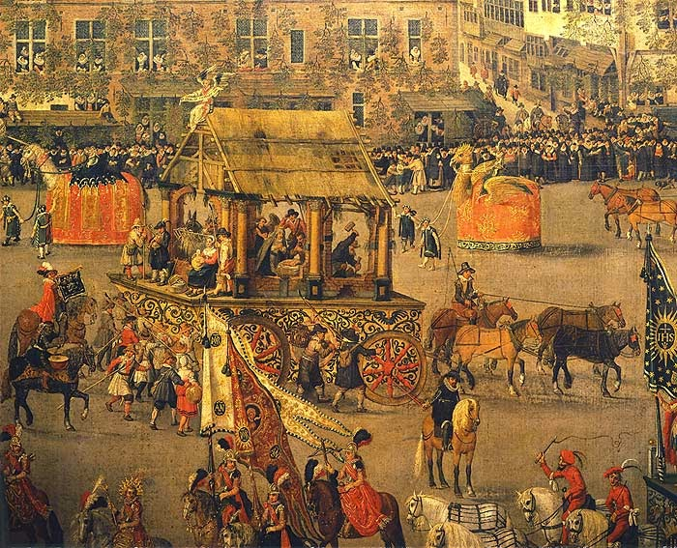
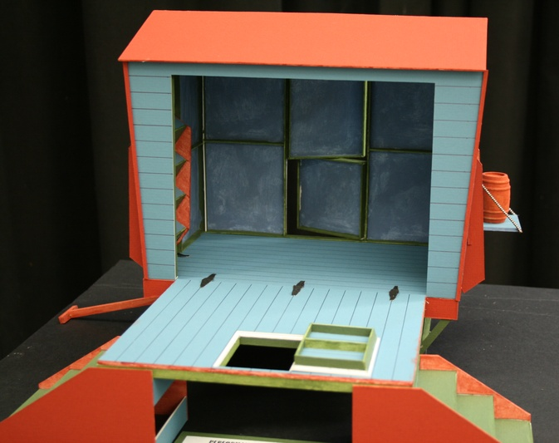

Slide 8
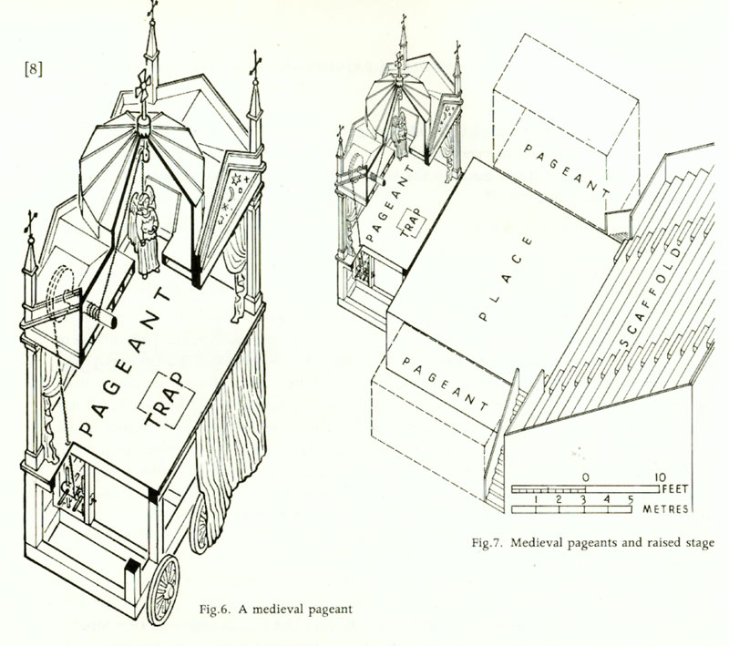
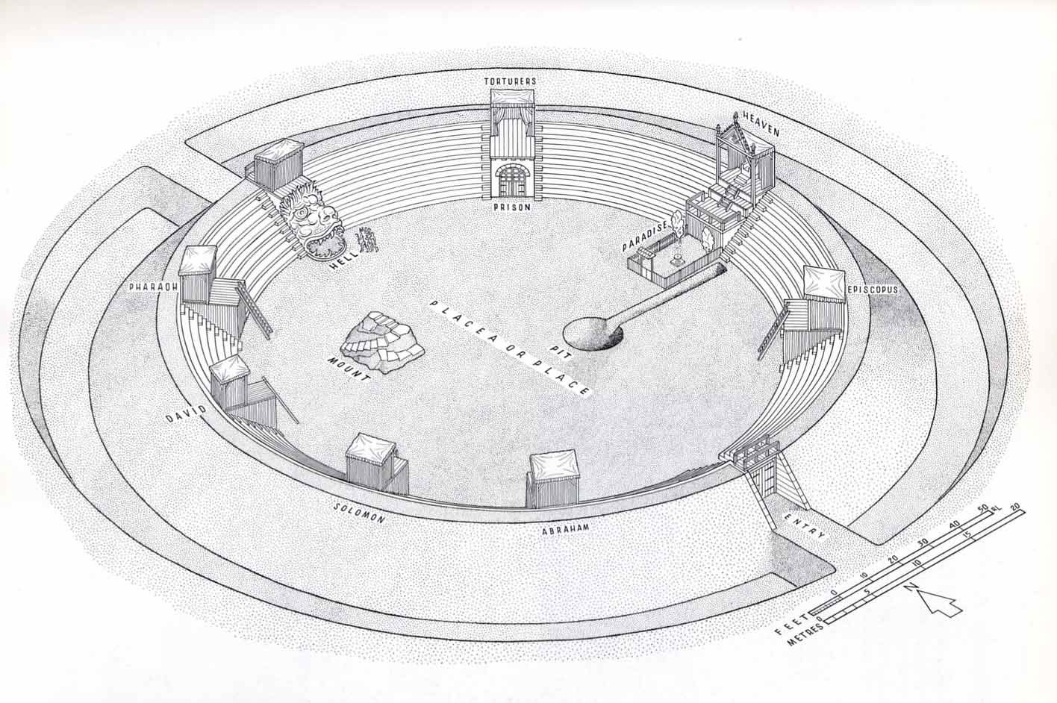

Slide 9
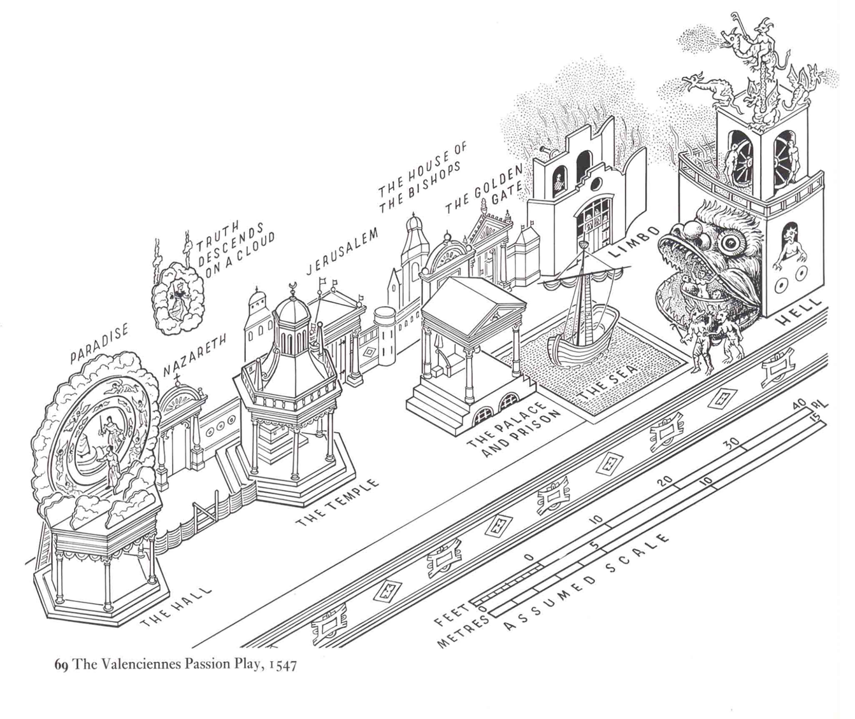
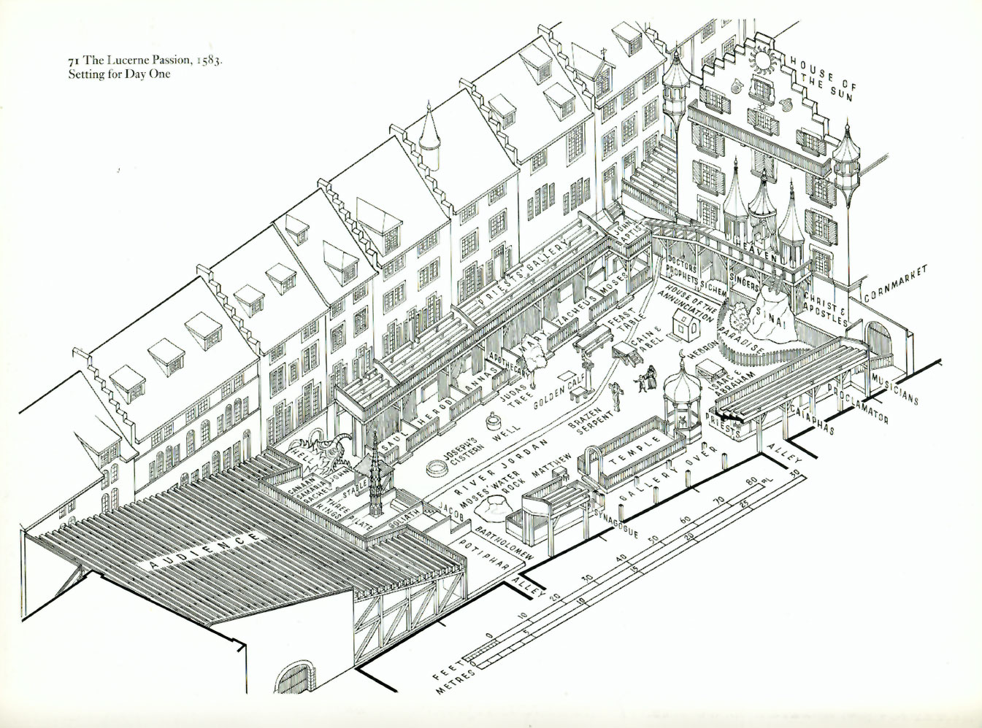
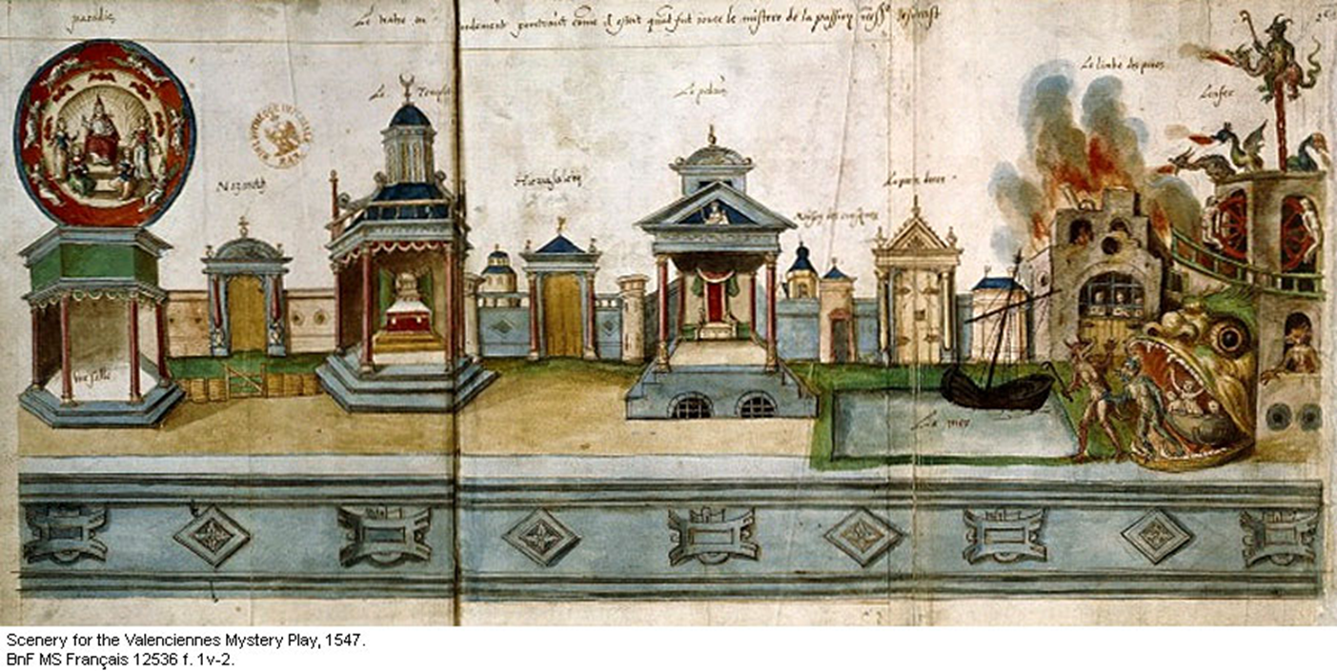

Slide 10
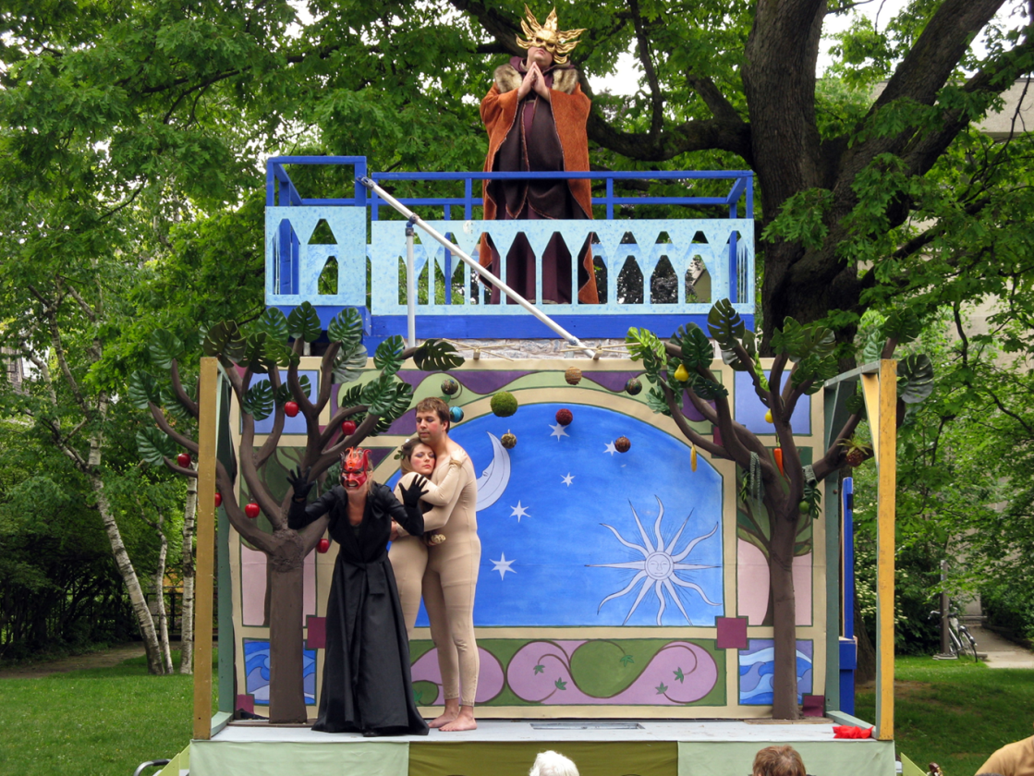
249 EVA. Adam, husbande life and deare,
250 eate some of this apple here.
251 Yt is fayre, my leeffe deare;
252 hit may thou not forsake.
253 ADAM. That is soothe, Eve, withouten were;
254 the fruit is sweete and passinge feare.
255 Therfore I will doe thy prayer--
256 one morsell I will take.
Then Adam shall take the fruite and eate
therof, and in weepinge manner shall saye:
257 ADAM. Out, alas, what ayleth mee?
258 I am naked, well I see.
259 Woman, cursed mote thou bee,
260 for wee bothe nowe shente.
261 I wotte not for shame whyther to flee,
262 for this fruite was forbydden mee.
263 Now have I brooken, through meade
of thee,
264 my lordes commandemente.
Notes:
withouten were – bezpochyby, shente – to be damned

Slide 11
Morality
A tak, bratří, svou sílu hledejte u Pána, v jeho veliké moci.
11 Oblečte plnou Boží zbroj, abyste mohli odolat ďáblovým svodům.
12 Nevedeme svůj boj proti lidským nepřátelům, ale proti mocnostem, silám a všemu, co ovládá tento věk tmy, proti nadzemským duchům zla.
13 Proto vezměte na sebe plnou Boží zbroj, abyste se mohli v den zlý postavit na odpor, všechno překonat a obstát.
14 Stůjte tedy ‚opásáni kolem beder pravdou, obrněni pancířem spravedlnosti,
15 obuti k pohotové službě evangeliu pokoje‘
16 a vždycky se štítem víry, jímž byste uhasili všechny ohnivé střely toho Zlého.
17 Přijměte také ‚přilbu spasení‘ a ‚meč Ducha, jímž je slovo Boží‘.
Pavel, List Efezským, 6
Notes:
Martyre de sainte Appoline, par Jean Fouquet, Heures d'Etienne Chevalier

Slide 12
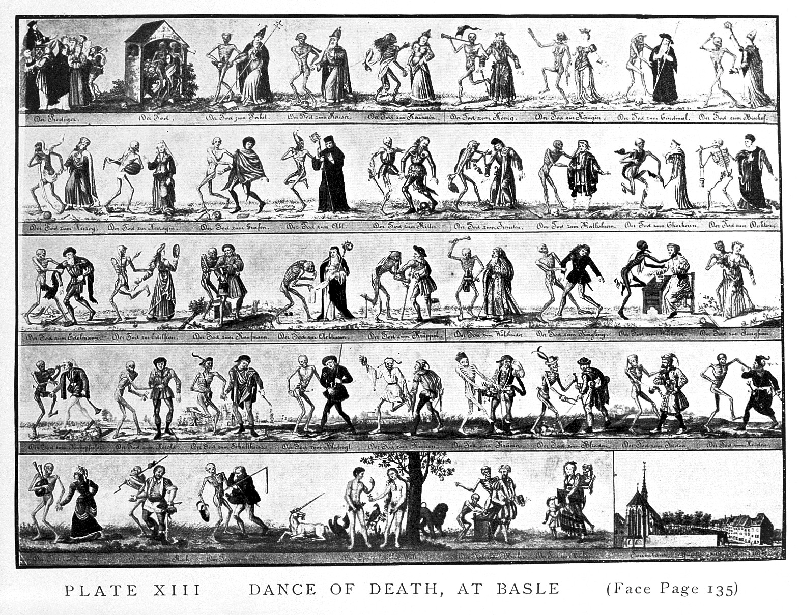

Slide 13
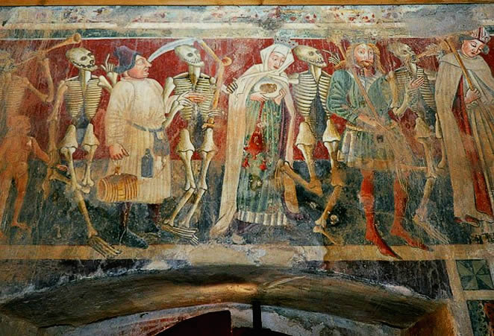
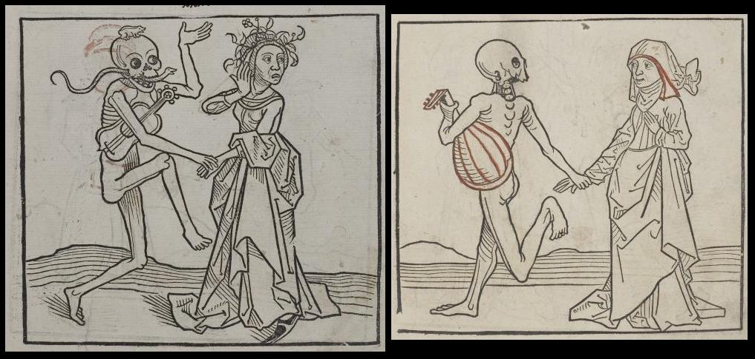

Slide 14
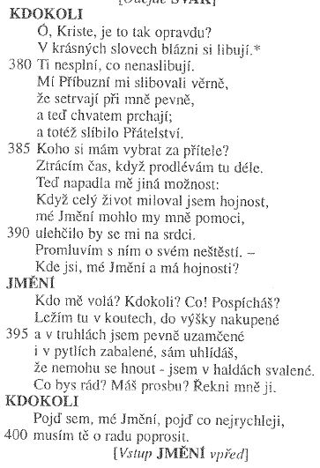
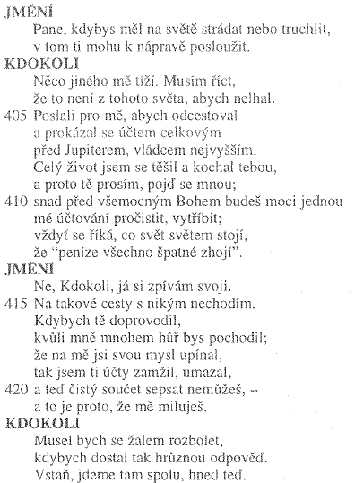
Everyman (Kdokoli)
Notes:
Martyre de sainte Appoline, par Jean Fouquet, Heures d'Etienne Chevalier

Slide 15
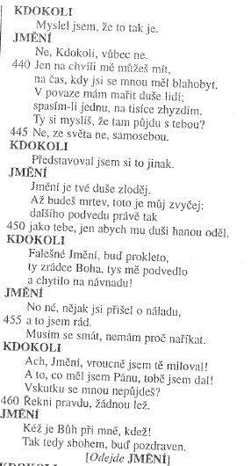
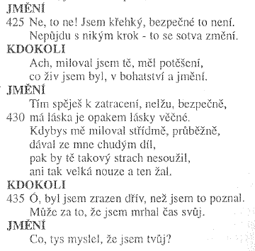

Slide 16
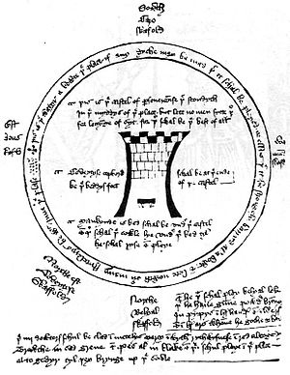
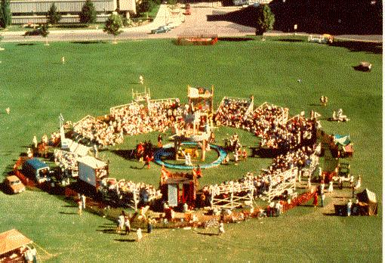
Castle of Perseverance (Hrad stálosti)
Notes:
Martyre de sainte Appoline, par Jean Fouquet, Heures d'Etienne Chevalier

Slide 17
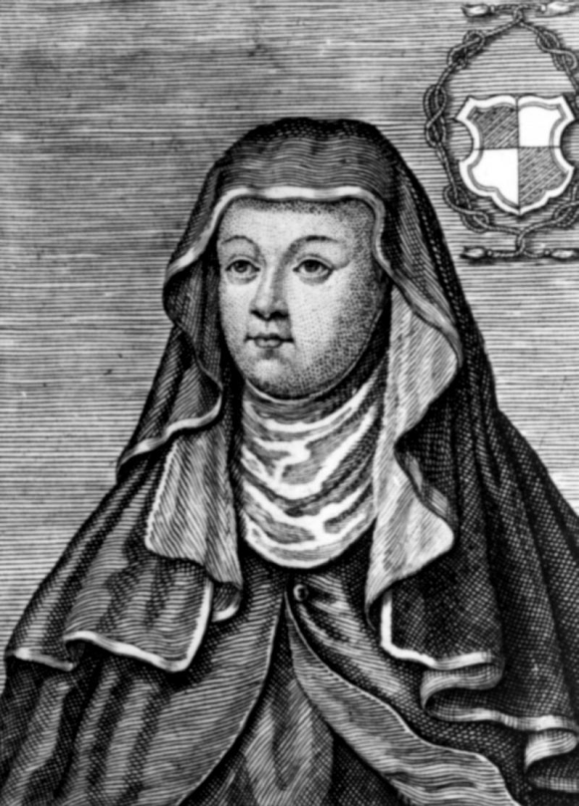
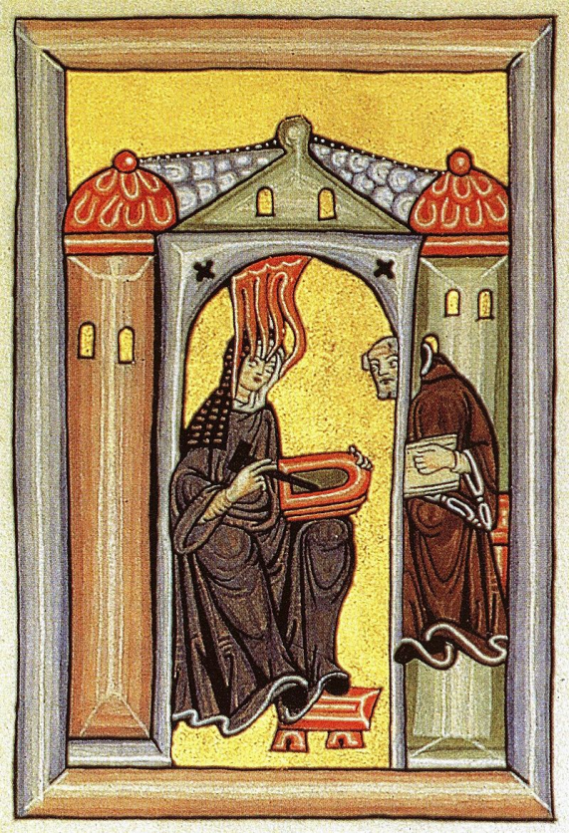
Hro(t)svitha z Gandersheimu, 10. stol.
Hildebarda z Bingenu, 12. stol.
Dulcitius, Gallicanus,…
Ordo virtutum
(Hra o ctnostech)
Notes:
llumination from the Liber Scivias showing Hildegard receiving a vision and dictating to her scribe and secretary.; Hildegarda: Porýní, v Bingenu založila klášter, představitelka specifické větve středověké mystiky, od dětství mívala vidění, úspěšná kazatelka (jezdila po Evropě); přijímala jen bohaté a urozené a starala se o jejich vzdělání, např. napsala sérii evangelijních kázání nebo sbírku duchovních písní kt. Měly sestry zpívat na melodie gregoriánského chorálu při významných svátcích.

Slide 18
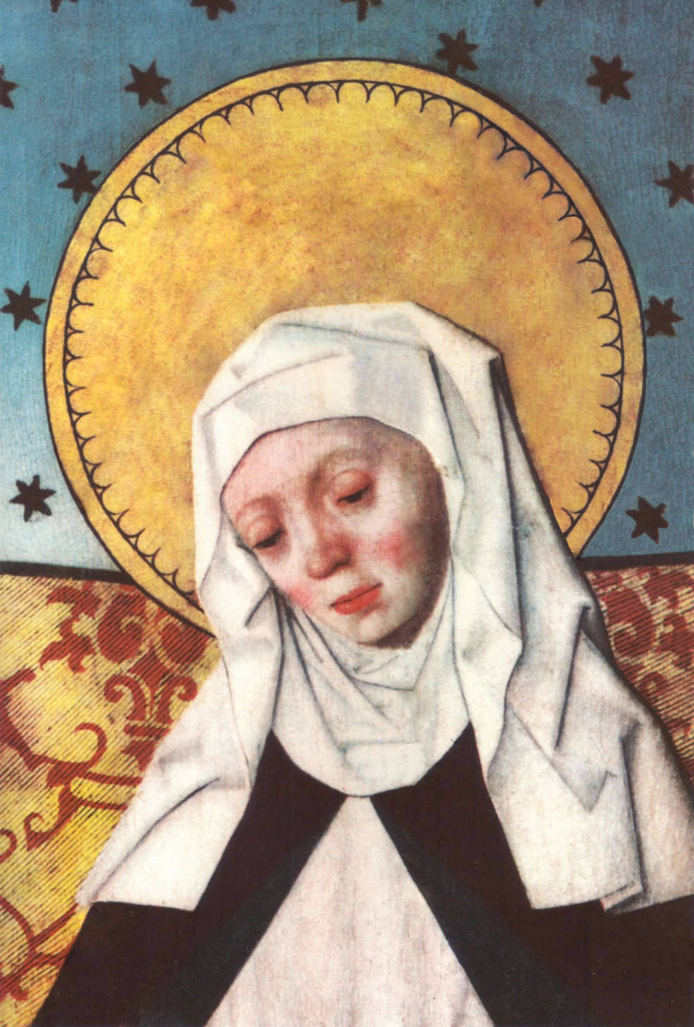
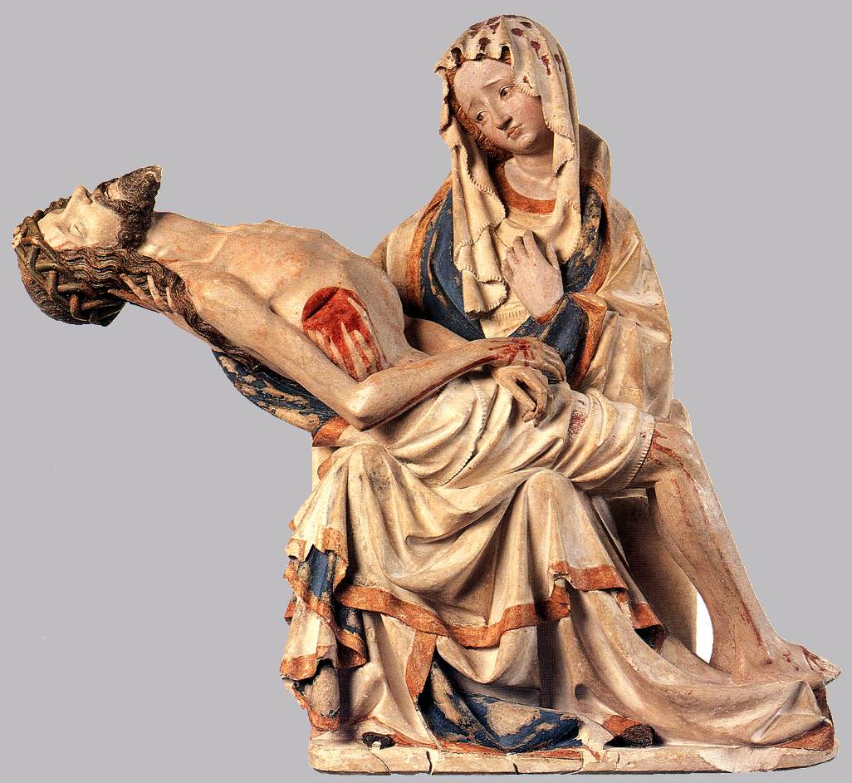
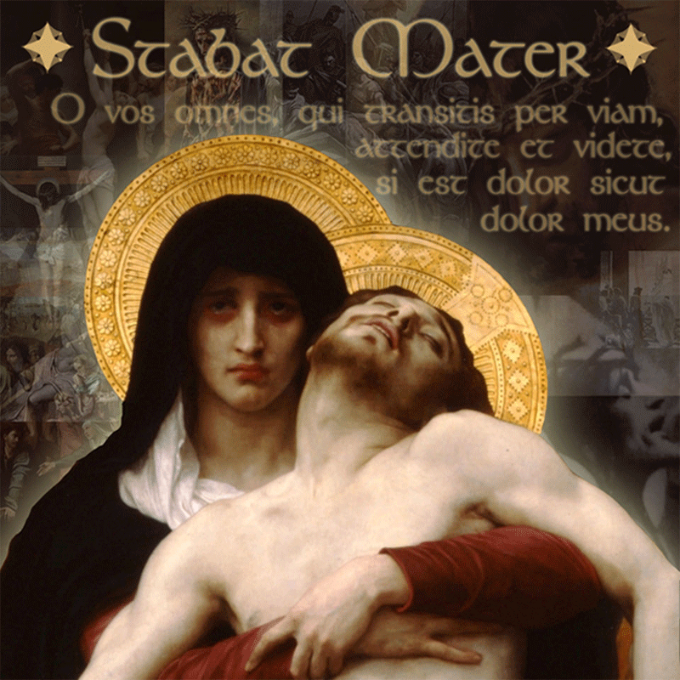

Slide 19
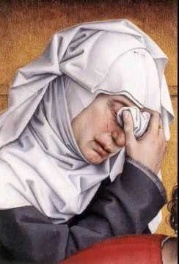
Bohemikální plankty (14. stol.)
Latinské
originál Pláče svaté Mařie (Pseudo-Origenova homilie na Zelený čtvrtek)
originál Pláče Marie Magdaleny
originál Šafaříkova planktu
Planctus sanctae Mariae (in Pasionál abatyše Kunhuty)
Staročeské
Šafaříkův plankt Panny Marie
Roudnický plankt Panny Marie – přepracovaný ŠP
Plankt nebo žaloščenie Matky Božie u Veliký pátek
Pláč svaté Mařie (Hradecký rukopis)
Pláč Marie Magdaleny (Hradecký rukopis)
Německé
- Böhmische Marienklage

Slide 20
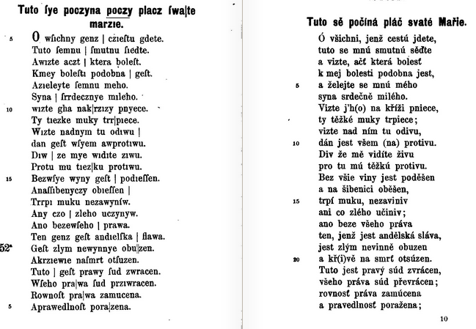

Slide 21
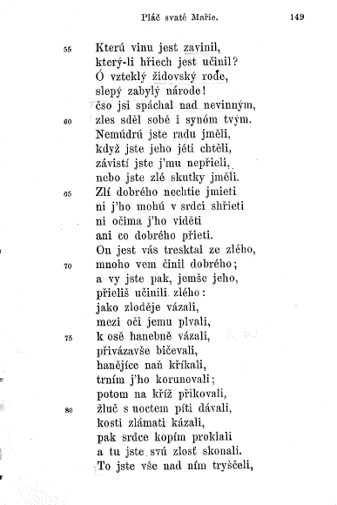
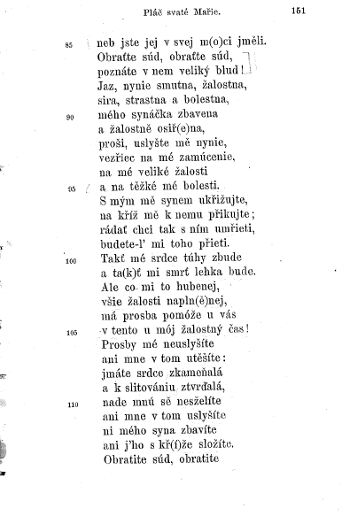

Slide 22
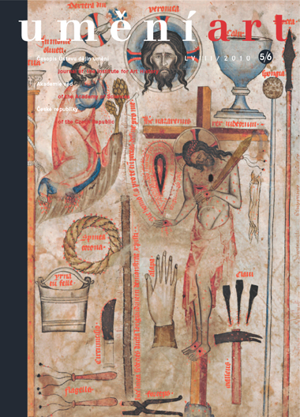
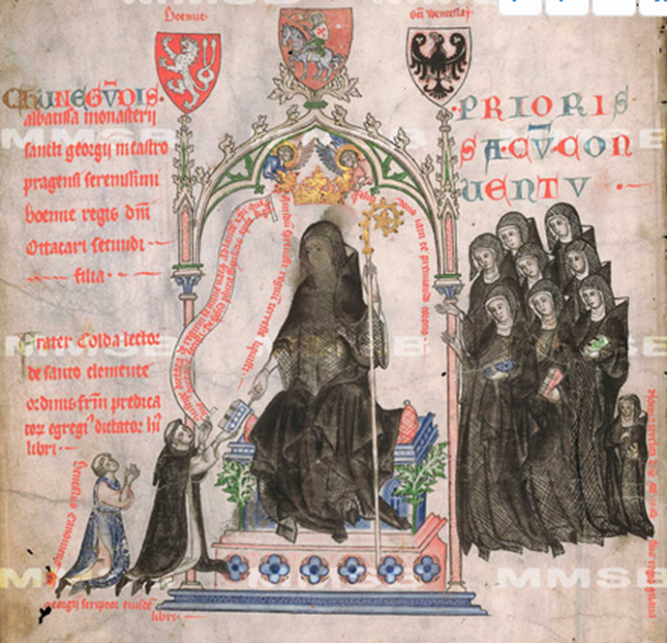
PASIONÁL ABATYŠE KUNHUTY

Slide 23
